Slide 1
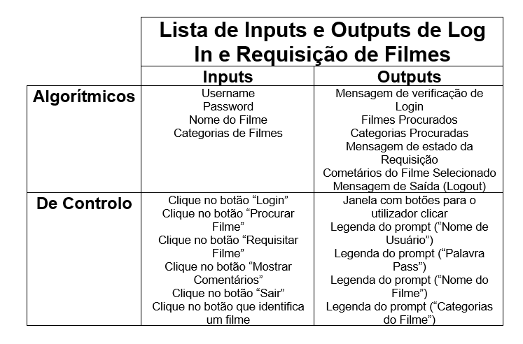
Relatório arquitetónico preliminar
Inputs e outputs preconizados
Equipa: David Ferreira, Inês Santos, Pedro Santos, Ruben Silva, Ricardo Pereira

Slide 2
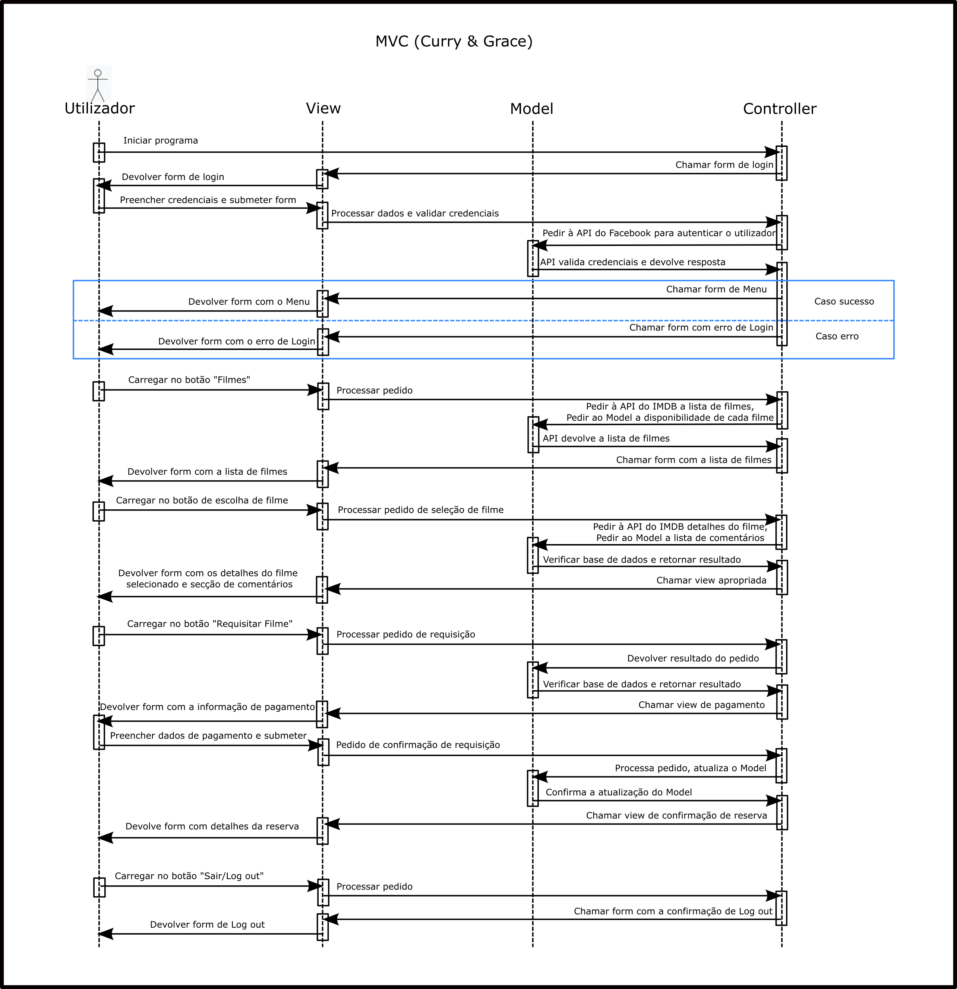
Relatório arquitetónico preliminar
Diagrama de sequência entre componentes
Equipa: David Ferreira, Inês Santos, Pedro Santos, Ruben Silva, Ricardo Pereira

Slide 3
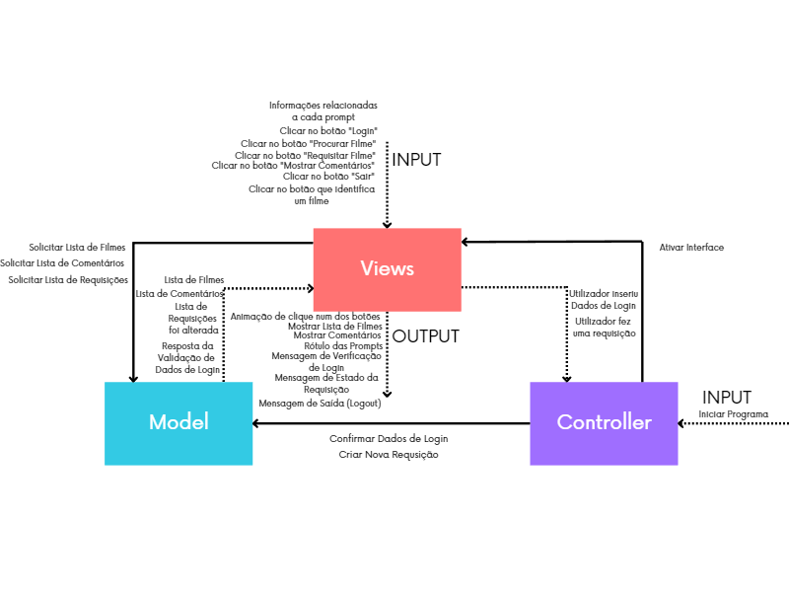
Relatório arquitetónico preliminar
Diagrama de componentes
Equipa: David Ferreira, Inês Santos, Pedro Santos, Ruben Silva, Ricardo Pereira

